Slide 1
Ekonomicko-matematické metody 4
Mgr. Jiří Mazurek, Ph.D.

Slide 2


Konvexní a konkávní funkce v R¹… grafy
„do V“
konvexní fce (nikoliv ryze!) ryze konvexní fce (parabola)
tyto funkce nejsou konvexní!!!

Slide 3
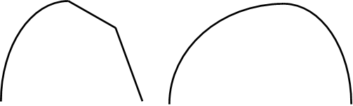
Konvexní a konkávní funkce v R¹
konkávní fce (nikoliv ryze!) ryze konkávní funkce

Slide 4
Konvexní a konkávní funkce
Jak to vyjádřit matematicky?
f(x)
f(x⁽²⁾)
f(x⁽¹⁾)
λf(x⁽¹⁾) + (1-λ)f(x⁽²⁾)
x⁽¹⁾ x = λx⁽¹⁾ + (1-λ)x⁽²⁾ x⁽²⁾
konkávní fce (nikoliv ryze!) ryze konkávní funkce

Slide 5
Konvexní a konkávní funkce
Jak to vyjádřit matematicky?
(konkávní)
Funkce f je konvexní na konvexní množině X ⊂ R^{n}
jestliže pro každé dva body x⁽¹⁾ , x⁽²⁾ z X a pro
každá dvě čísla λ₁≥ 0 , λ₂ ≥ 0 taková že λ₁ + λ₂ = 1 platí:
f(λ₁x⁽¹⁾ + λ₂x⁽²⁾ ) ≤ λ₁ f(x⁽¹⁾ ) + λ₂ f(x⁽²⁾ ).
Anebo ekvivalentně:
… pro každé číslo 0 ≤λ ≤ 1 , platí:
f(λx⁽¹⁾ + (1-λ)x⁽²⁾ ) ≤ λ f(x⁽¹⁾ ) + (1-λ) f(x⁽²⁾ ).
(≥)
(≥)

Slide 6
Konvexní a konkávní funkce …
(ryze konkávní)
Funkce f je ryze konvexní na konvexní množině X ⊂ R^{n}
jestliže pro každé dva body x⁽¹⁾ , x⁽²⁾ z X a
každá dvě čísla λ₁>0 , λ₂ >0 taková že λ₁ + λ₂ = 1 platí:
f(λ₁x⁽¹⁾ + λ₂x⁽²⁾ ) < λ₁ f(x⁽¹⁾ ) + λ₂ f(x⁽²⁾ )
Zřejmě platí: Funkce f je na X⊂ R^{n} konkávní (resp. ryze konkávní)
jestliže je funkce - f konvexní (resp. ryze konvexní)
Poznámka: Zobecnění pro funkce n proměnných
(>)

Slide 7
Konvexní a konkávní funkce v R²
konkávní fce (nikoliv ryze!) ryze konkávní funkce

Slide 8
Konvexní a konkávní funkce …
„Lokální extrémy jsou zároveň globální!!!“
Věta 3: Jestliže x⁰ je lokální maximum funkce f(x) na X
a funkce f(x) je konkávní na X,
potom x⁰ je globálním maximem funkce
f(x) na X, tj. x⁰ = arg max f(x)
^{x∈ X}
Je-li f(x) navíc ryze konkávní na X,
potom x⁰ je jediným globálním maximem.
Poznámka 1: Analogicky pro lokální minimum a konvexní funkci…
Poznámka 2: Pozor, neplatí pro lokální maximum a konvexní funkci, resp. lok. minimum a konkávní funkci!!!

Slide 9
Příklad k Větě 3:
lokální max globální max
X
není konkávní konkávní fce ryze konkávní fce funkce

Slide 10
Konvexní a konkávní funkce …
Věta 4: g_{j}(x) je konvexní funkce na X ⊂ R^{n}, b_{j} ∈ R¹
potom (omezující podmínka)
Z_{j} = {x∈ X | g_{j}(x) ≤ b_{j}} je konvexní množina
Poznámka 1: Průnik konvexních množin je konvexní množina! (Více omezujících podmínek!)
Poznámka 2: Lineární funkce je zároveň konvexní i konkávní! (nikoliv ryze!!!)

Slide 11
Jak poznáme, že je funkce konvexní v X ?
v R¹ (matematika 1. ročník) : f ´´(x) > 0 pro ∀ x ∈X
v R^{n} : pozor!!! parciální derivace:
H = {h_{ij} } = = {∇²f(x)}
Hessova matice (Hessián) je pozitivně definitní (PD)
Sylvestrova podmínka:
Jestliže všechny hlav. subdeterminanty jsou kladné, potom H je PD.

Slide 12
Konvexní a konkávní funkce …
Věta 5: Funkce f(x) je konvexní na X , jestliže
všechny hlavní subdeterminanty
Hessovy matice jsou kladné
( pro všechna x ∈ X ⊂ R^{n} )
Věta 6: f₁(x) , f₂(x) jsou konvexní funkce na
množině X, α₁, α ₂ - nezáporné konstanty (tj.≥ 0 ),
potom funkce
g(x) = α₁.f₁(x) + α₂.f₂(x)
je konvexní funkce na X ⊂ R^{n}

Slide 13
Příklad 1:
f(x,y) = 2x² + xy² + 3y³ ∇f(x) = 4x + y², 2xy +9y²
H = {∇²f(x)} =
det [4] = 4 > 0
det = 8x + 72y – 4y² > 0
f je konvexní na X = {(x,y)| 2x +18y – y² > 0} – vnitřek paraboly

Slide 14
Příklad 1 – pokrač.

Slide 15
Úloha matematického programování tzv. úloha (1) , (2)
účelová funkce
f(x₁, x₂, ... ,x_{n}) → MAX; (1)
za podmínek
g₁(x₁, x₂, ... ,x_{n}) ≤ b₁
g₂(x₁, x₂, ... ,x_{n}) ≤ b₂
…………………….. X (2)
g_{m}(x₁, x₂, ... ,x_{n}) ≤ b_{m} (mohou chybět)
x = (x₁, x₂, ... ,x_{n}) ≥ 0
omezující podmínky
podmínky nezápornosti

Slide 16
Maximalizace užitku spotřebitele při důchodovém omezení
f(x₁, x₂, ... ,x_{n}) → MAX;
za podmínek
p₁x₁+ p₂x₂+…+ p_{n}x_{n} ≤ b ,
x_{j} ≥ 0 , j =1,2,…,n
f – funkce užitku (konkávní)
n – počet statků
p_{i} – cena jednotky i-tého statku
x_{i} – množství i-tého statku
b - důchodové omezení spotřebitele (b > 0)
EMM4
16

Slide 17
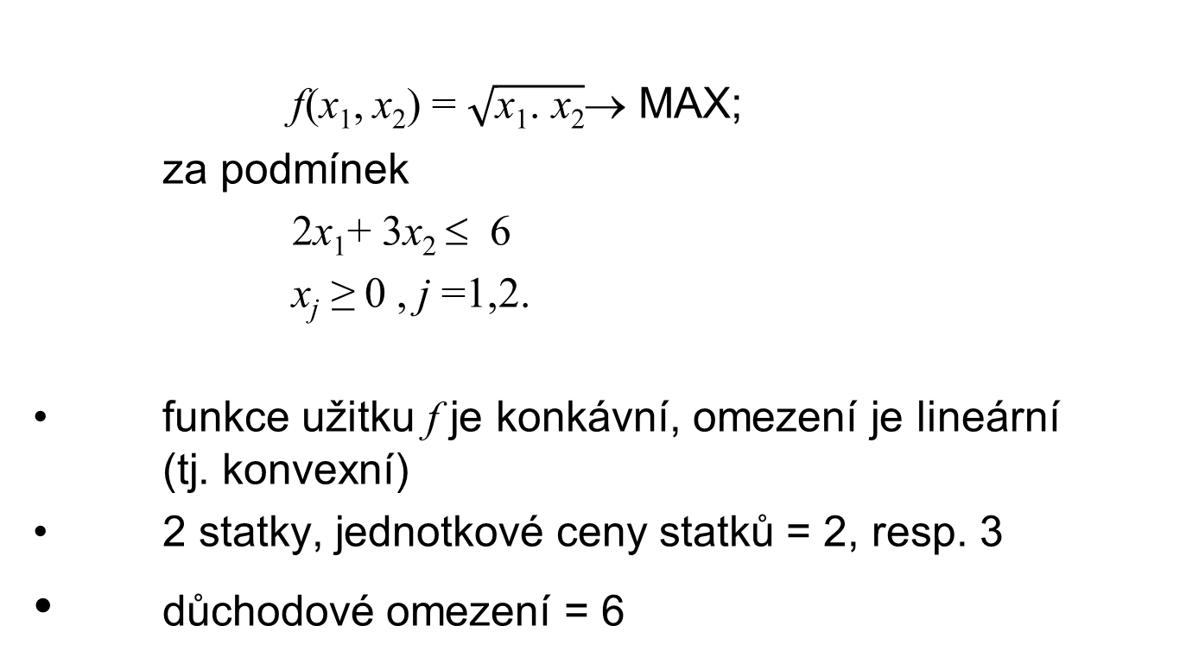
Příklad: Maximalizace užitku spotřebitele při důchodovém omezení
EMM4
17

Slide 18
Úloha matematického programování ...
f je konkávní, g_{i} jsou konvexní funkce na X ⊂ R^{n} :
Potom (1), (2) je úlohou konvexního programování
x = (x₁, x₂, ... ,x_{n}) ∈X je přípustné řešení úlohy (1), (2)
jestliže splňuje nerovnosti (2)
x* = (x₁*, x₂*, ... ,x_{n}*) ∈X je optimální řešení úlohy (1), (2)
jestliže je zároveň přípustné a x* = arg max f(x)
tj. pro všechna x∈X platí: f(x) ≤ f(x*)
Speciální případ: f , g_{i} - lineární funkce, tj.
f(x₁, x₂, ... ,x_{n}) = c₁x₁ + c₂x₂ + ... + c_{n}x_{n}
g_{m}(x₁, x₂, ... ,x_{n}) = a_{1i}x₁ + a_{2i}x₂ + ... + a_{ni}x_{n} - b_{i}

Slide 19
Teorie sedlových bodů
Lagrangián úlohy (1), (2):
F(x,y) = f(x) +
(Nezáporný) sedlový bod Lagrangiánu úlohy (1), (2):
( , ) přičemž ≥ 0 , ≥ 0 a platí:
F( x, ) ≤ F( , ) ≤ F( , y) (3)
pro všechna x ≥ 0, y ≥ 0
Poznámka:
Pozor!!! , jsou vektory, tj. = ( ₁, ₂, ..., _{n})
= ( ₁, ₂, ..., _{m})
Lagrangeovy multiplikátory

Slide 20
Teorie sedlových bodů
Sedlový bod funkce f(x,y) = -x²y²
Sedlový bod

Slide 21
Teorie sedlových bodů
Věta 7:
Jestliže , je nezáporný sedlový bod Lagrangiánu úlohy (1), (2),
tj. ≥ 0, ≥ 0 ,
potom = , tj. je optimálním řešením
úlohy (1), (2)
Poznámka 1: Sedlový bod je optimálním řešením úlohy (1),(2)
Poznámka 2: Když je optimálním řešením úlohy (1), (2),
potom nemusí ještě existovat takový, že
, je nezáporný sedlový bod Lagr. (1), (2)

Slide 22
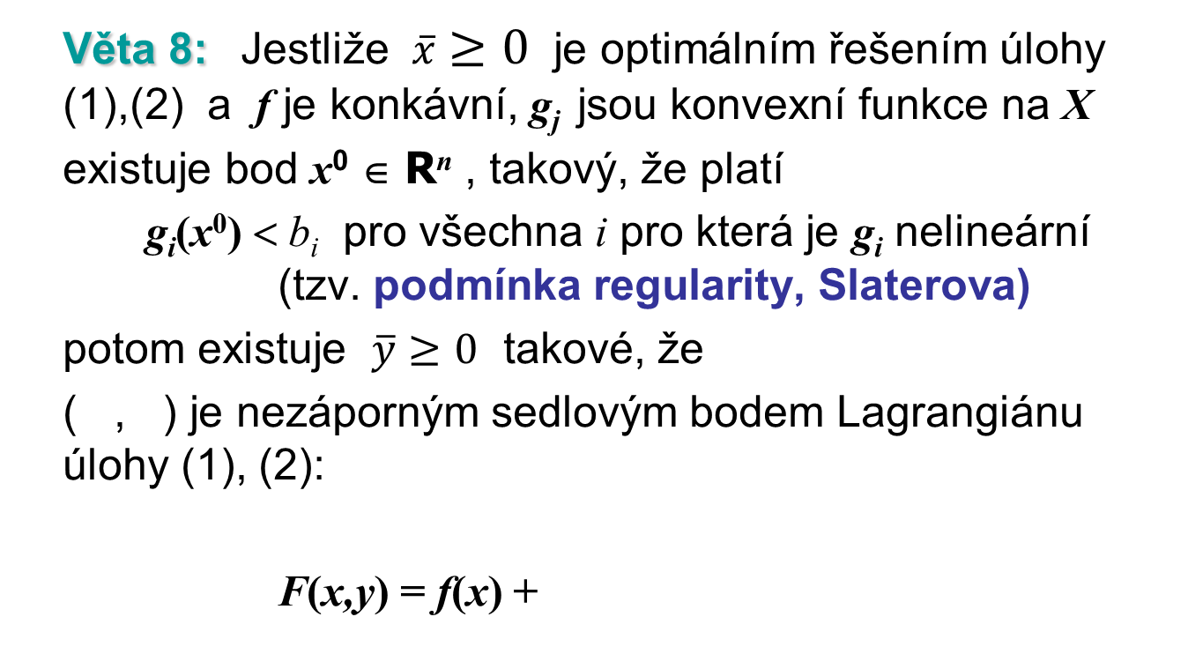
Teorie sedlových bodů
Postačující podmínka pro existenci sedlového bodu
Věta 8: Jestliže $\overline{x}≥0$ je optimálním řešením úlohy (1),(2) a f je konkávní, g_{j} jsou konvexní funkce na X
existuje bod x⁰ ∈ R^{n} , takový, že platí
g_{i}(x⁰) < b_{i} pro všechna i pro která je g_{i} nelineární (tzv. podmínka regularity, Slaterova)
potom existuje $\overline{y}≥0$ takové, že
( , ) je nezáporným sedlovým bodem Lagrangiánu úlohy (1), (2):
F(x,y) = f(x) +

Slide 23
Teorie sedlových bodů
(tzv. Kuhn-Tuckerův teorém )
Věta 9:
f je konkávní, g_{j} jsou konvexní diferencovatelné funkce
potom ( , ) je sedlovým bodem Lagrangiánu F úlohy (1), (2), právě když platí:
(*) ∇_{x} F( , ) ≤ 0 ∇_{y} F( , ) ≥ 0
∇_{x}F( , ) = 0 ∇_{y}F( , ) = 0
≥ 0 ≥ 0
tzv. Kuhn - Tuckerovy podmínky
Poznámka:
K.-T. podmínky umožňují nalézt sedlový bod řešením soustavy nerovností (*), což je zobecněná podmínka „nulovosti gradientu“

Slide 24
Příklad 2: Výroba „racio“ pokrmů
(úloha lineárního/kvadratického programování)
(1) Jednotkový zisk nezávisí na množství produkce:
z = 2000x₁ + 3000x₂ → MAX; „zisk“
za podmínek
0,9x₁ + 0,3 x₂ ≤ 270 „rýže“
0,5 x₂ ≤ 100 „pšenice“
0,1x₁ + 0,2 x₂ ≤ 60 „vločky“
x₁ ≥ 0, x₂ ≥ 0
(2) Jednotkový zisk roste s růstem produkce:
z = (2000 + x₁) x₁ + (3000 +8x₂) x₂ =
= 2000 x₁ + 3000 x₂ + x₁² + 8x₂² → MAX; „zisk“
za podmínek (stejných!)

Slide 25
Příklad 2 - pokrač.1:
(úloha nelineárního - kvadratického programování)
z = 2000 x₁ + 3000 x₂ + x₁² + 8x₂² → MAX; (1*)
za podmínek
0,9x₁ + 0,3 x₂ ≤ 270 „rýže“
0,5 x₂ ≤ 100 „pšenice“ (2*)
0,1x₁ + 0,2 x₂ ≤ 60 „vločky“
x₁ ≥ 0, x₂ ≥ 0
…to je úloha nekonvexního (kvadratického) programování
Lagrangián úlohy (1*), (2*):
F(x₁, x₁, y₁, y₂, y₃) = 2000 x₁ + 3000 x₂ + x₁² + 8x₂²
+ y₁(270 - 0,9x₁- 0,3 x₂) +y₂(100 - 0,5 x₂) +y₃(60 - 0,1x₁- 0,2 x₂)

Slide 26
Příklad 2 - pokrač.2:
Lagrangián úlohy (1*), (2*):
F(x₁, x₂, y₁, y₂, y₃) = 2000 x₁ + 3000 x₂ + x₁² + 8x₂² + y₁(270 - 0,9x₁- 0,3 x₂)+y₂(100 - 0,5 x₂) +y₃(60 - 0,1x₁- 0,2 x₂)
K.T. podmínky:
∂F/∂x₁ = 2000 + 2x₁ - 0,9y₁ - 0,1y₃ ≤ 0
∂F/∂x₂ = 3000 + 16x₂ - 0,3y₁ - 0,5y₂ - 0,2y₃ ≤ 0
∂F/∂y₁ = 270 - 0,9x₁ - 0,3x₂ ≥ 0
∂F/∂y₂ = 100 - 0,5x₂ ≥ 0
∂F/∂y₃ = 60 - 0,1x₁ - 0,2x₂ ≥ 0
x_{i} ≥ 0, y_{j} ≥ 0, i = 1,2. j =1,2,3.
+ podmínky komplementarity.

Slide 27
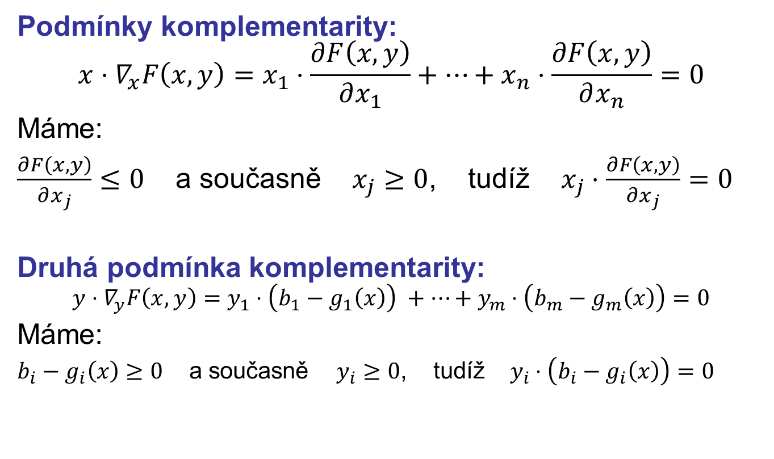
Příklad 2 - pokrač. 3:
Podmínky komplementarity:
$$x⋅∇_{x}F\left(x,y\right)=x_{1}⋅\frac{∂F\left(x,y\right)}{∂x_{1}}+⋯+x_{n}⋅\frac{∂F\left(x,y\right)}{∂x_{n}}=0$$
Máme:
$\frac{∂F\left(x,y\right)}{∂x_{j}}≤0$ a současně $x_{j}≥0$, tudíž $x_{j}⋅\frac{∂F\left(x,y\right)}{∂x_{j}}=0$
Druhá podmínka komplementarity:
$$y⋅∇_{y}F\left(x,y\right)=y_{1}⋅\left(b_{1}−g_{1}\left(x\right)\right) +⋯+y_{m}⋅\left(b_{m}−g_{m}\left(x\right)\right)=0$$
Máme:
$b_{i}−g_{i}\left(x\right)≥0$ a současně $y_{i}≥0$, tudíž $y_{i}⋅\left(b_{i}−g_{i}\left(x\right)\right)=0$

Slide 28
Příklad 2 - pokrač. 4:
Řešení úlohy (1), (2): x₁ = 240, x₂ = 180 , z = 1020000
Řešení úlohy (1*), (2*): x₁* = 200, x₂* = 200, z* = 1 360 000
y₁* = 0
y₂* = 2 800
y₃* = 24 000

Slide 29
Maximalizace užitku spotřebitele při důchodovém omezení
f(x₁, x₂, ... ,x_{n}) → MAX;
za podmínek
p₁x₁+ p₂x₂+…+ p_{n}x_{n} ≤ b ,
x_{j} ≥ 0 , j =1,2,…,n
f – funkce užitku (konkávní)
n – počet statků
p_{i} – cena jednotky i-tého statku
x_{i} – množství i-tého statku
b - důchodové omezení spotřebitele (b > 0)
EMM4
29

Slide 30
Maximalizace užitku spotřebitele
Kuhn-Tuckerovy podmínky
K.T. podm.: ∇_{x} F(x, y) ≤ 0 ∇_{y} F(x, y) ≥ 0
x^{T}∇_{x}F(x, y) = 0 y ∇_{y}F(x, y) = 0
x ≥ 0 y ≥ 0
Lagrangián:
F(x₁, x₂, ... ,x_{n}, y) = f(x₁, x₂,...,x_{n}) – y (p₁x₁+…+ p_{n}x_{n} - b)
F(x, y) = f(x) – y (p^{T}x - b)
K.T. podm.:
∇f(x) ≤ y p^{T} p^{T}x ≤ b
x^{T} ∇ f(x) = y p^{T}x y p^{T}x = y b
x ≥ 0 y ≥ 0
EMM4
30

Slide 31
Příklad: Maximalizace užitku spotřebitele při důchodovém omezení
f(x₁, x₂) = x₁. x₂ → MAX;
za podmínek
x₁+ x₂ ≤ 6
x_{j} ≥ 0 , j =1,2.
K.T. podm.:
∇f(x) ≤ y p^{T} p^{T}x ≤ b
x^{T} ∇ f(x) = y p^{T}x y p^{T}x = y b
x ≥ 0 y ≥ 0
EMM4
31

Slide 32
Příklad: Maximalizace užitku spotřebitele při důchodovém omezení
f(x₁, x₂) = x₁. x₂ → MAX;
za podmínek
x₁+ x₂ ≤ 6
x_{j} ≥ 0 , j =1,2.
K.T. podm.:
Řešení:
EMM4
32

Slide 33
Kuhn-Tuckerovy podmínky a dualita v LP …
Lagrangián k (P):
F(x,y) = c^{T}x + y^{T}(b - Ax)
K.T. podmínky (*) a (**):
∇_{x}F(x,y) = c - A^{T}y ≤ 0 ⇒ A^{T}y ≥ c
∇_{y}F(x,y) = b - A x ≥ 0 ⇒ A x ≤ b
x^{T} ∇_{x}F(x,y) = x^{T}(c - A^{T}y) = 0
y^{T} ∇_{y}F(x,y) = y^{T} (b – A x) = 0
x ≥ 0 , y ≥ 0

